Slide 1
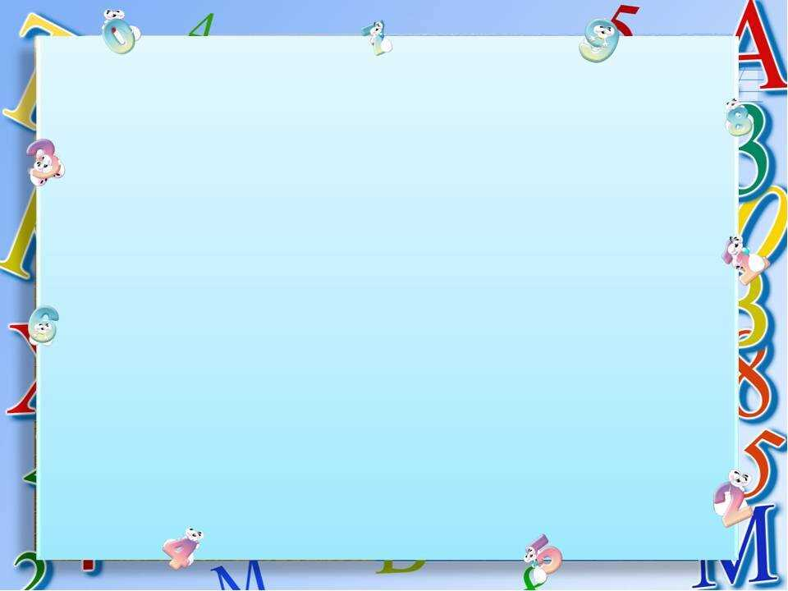
Муниципальное казенное дошкольное образовательное учреждение Искитимского района Новосибирской области детский сад «Теремок» п. Керамкомбинат
«Дидактическая игра как средство ФЭМП у детей дошкольного возраста».
Воспитатель: Рассолова
Ирина
Александровна
2021год

Slide 2
Без игры нет и не может быть полноценного и умственного развития. Игра это огромное светлое окно, через которое в духовный мир ребёнка вливается живительный поток представлений, понятий.
Игра это искра, зажигающая огонёк пытливости и любознательности.
В. А. Сухомлинский

Slide 3
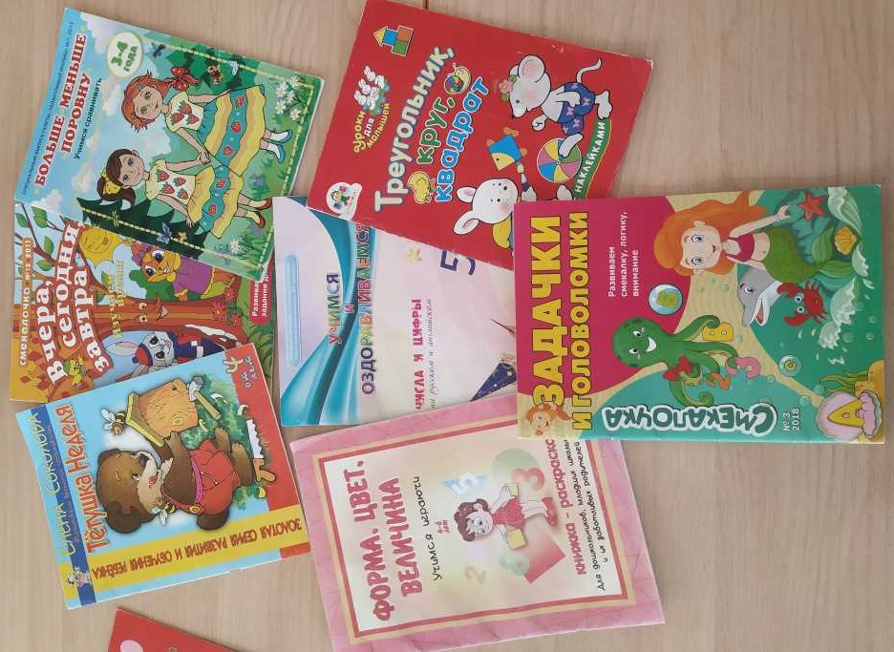
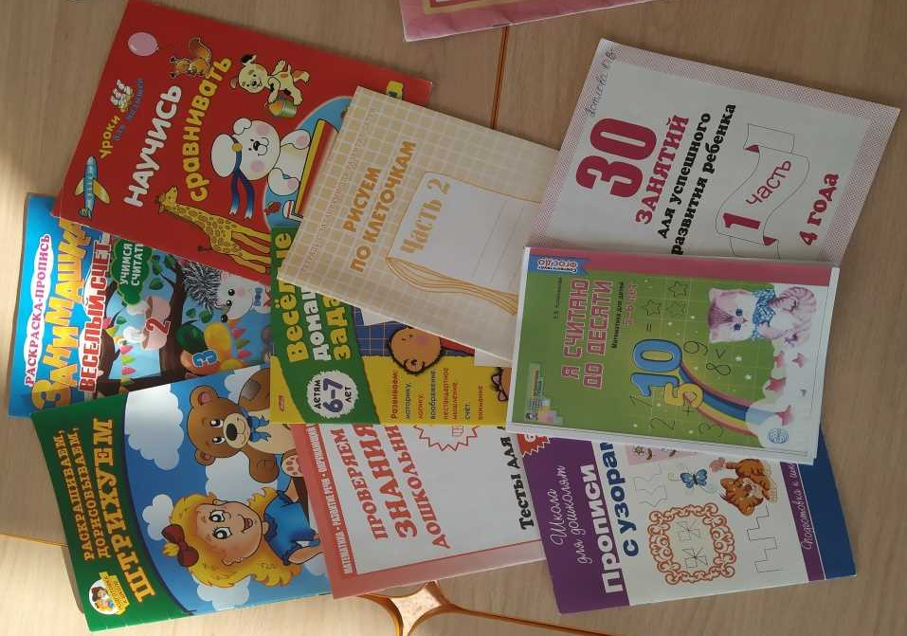
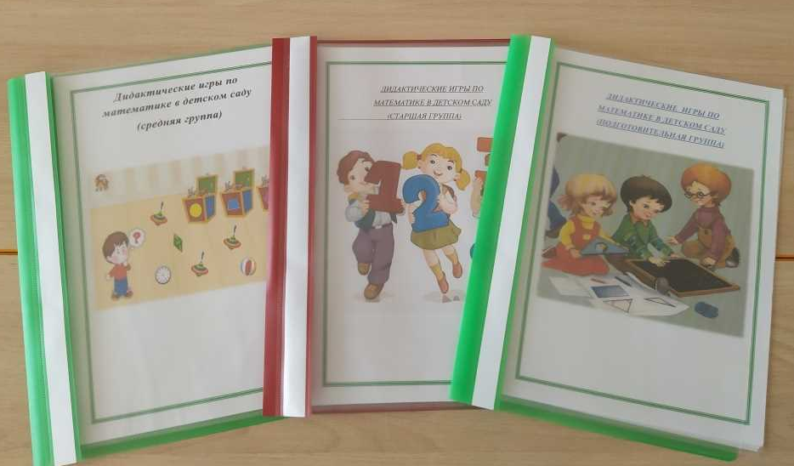
Развитие элементарных математических представлений — это исключительно важная часть интеллектуального и личностного развития дошкольника. В соответствии с ФГОС дошкольное образовательное учреждение является первой образовательной ступенью и детский сад выполняет важную функцию подготовки детей к школе.

Slide 4
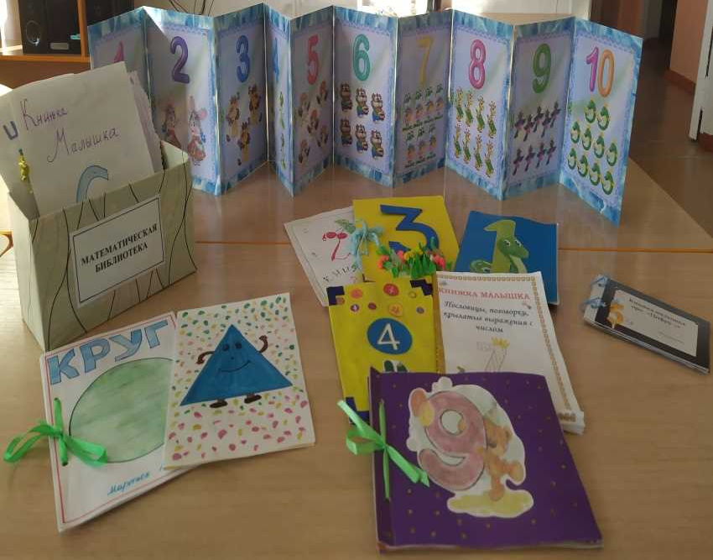
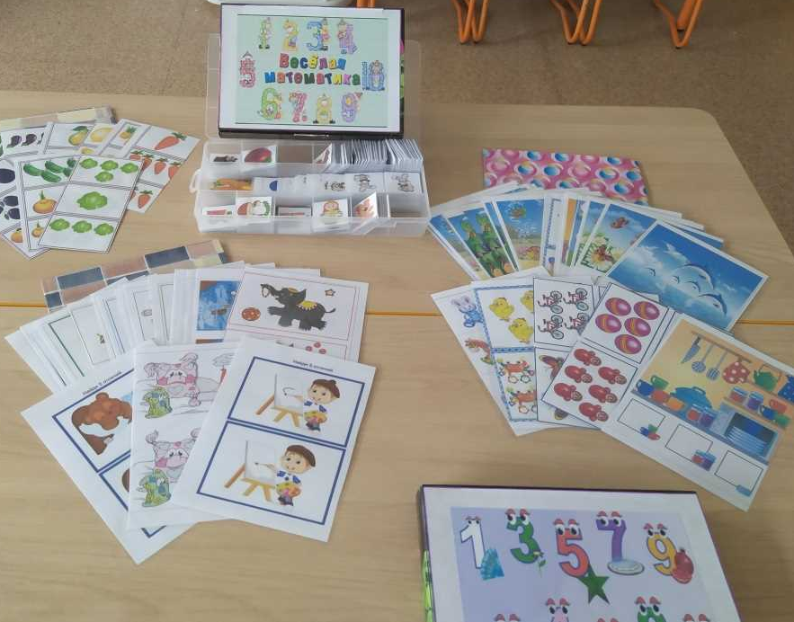
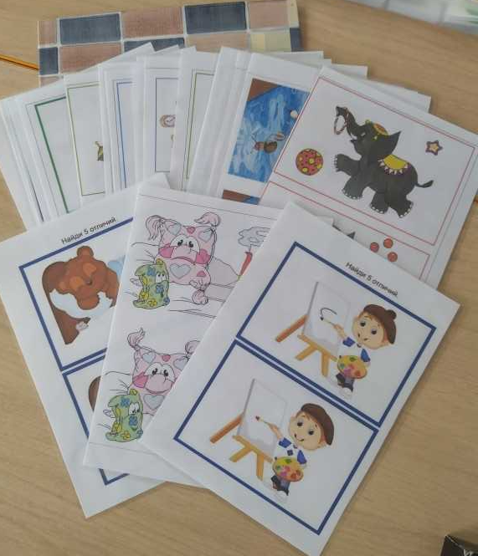
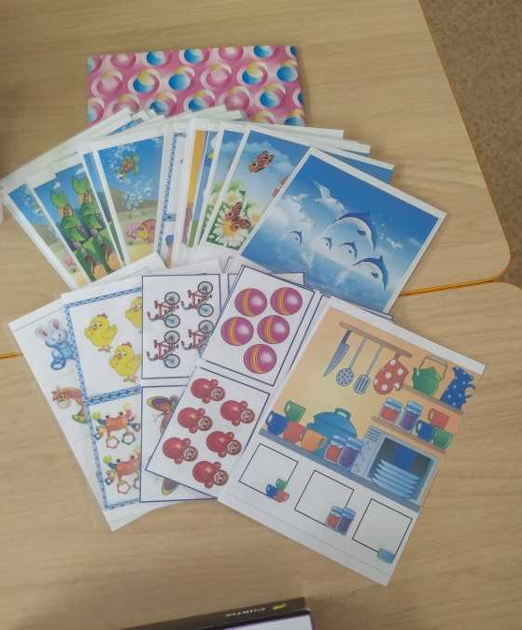
Актуальность:
В математике заложены огромные возможности для развития мышления детей, в процессе их обучения с самого раннего возраста. Наглядность, сознательность и активность, доступность и мера, научность, учет возрастных и индивидуальных особенностей детей, систематичность и последовательность, прочность усвоения знаний, связь теории с практикой обучения и жизнью, воспитание в процессе обучения, вариативный подход – вот содержательная полнота, актуальная для ребёнка.

Slide 5
Цель:
повышение профессиональной компетентности по
вопросу формирования элементарных математических представлений у дошкольников
посредствам дидактических игр
Задачи:
Формировать систему математических знаний, умений и
навыков в соответствии с психическими особенностями детей
каждой возрастной группы;
Формировать приёмы логического мышления (сравнения,
обобщения, классификации);
Развивать мелкую моторику и зрительно – двигательную
координацию;
Развивать самостоятельность познания, поощрять проявление
творческой инициативы;
Развивать эмоциональную отзывчивость детей через
дидактические игры с математическим содержанием.

Slide 6
Теоретическое обоснование:
А.А.Столяр отметил, что особая роль в математики в умственном воспитании, в развитии интеллекта. Он объясняет это тем, что результатами обучения математики являются не только знания, но и определённый стиль мышления.
Б.П.Никитин отмечал, что математические игры развивают разные математические качества: внимание, память, умение находить зависимости и закономерности; классифицировать и систематизировать материал, умение находить ошибки, и недостатки; пространственное мышление и воображение. В совокупности эти качества и представляют то, что называется сообразительностью творческим складом мышления.
З.А.Михайлова считает, что обучение математике детей дошкольного возраста немыслимо без использования занимательных игр, задач, развлечений.

Slide 7
Основная цель занятий по математике – это дать
ребёнку ощущения уверенности в своих силах, основанное на том, что
мир упорядочен и потому постижим, а следовательно предсказуем
для человека.
Математика обладает уникальным развивающим эффектом. «Она приводит в порядок ум», то есть наилучшим образом формирует приёмы мыслительной деятельности и качества ума, но не только…
Дидактическая игра – это такой вид деятельности смысл и цель которой дать детям определённые знания и навыки развитие умственных способностей. Дидактические игры –это игры которые предназначены для обучения..

Slide 8
Дидактическая игра – это
Форма обучения
Игровой метод обучения
Средство воспитания личности
Самостоятельная игровая деятельность

Slide 9
Дидактические
игры по
ФЭМП
Игры с цифрами
и числами
Игры на
логическое мышление
Игры с
геометрическими фигурами
Игры путешествия во времени
Игры на
ориентировку в
пространстве

Slide 10
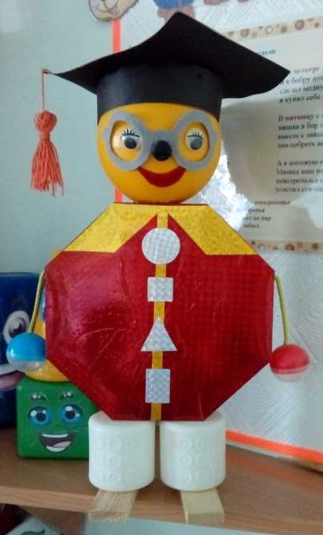
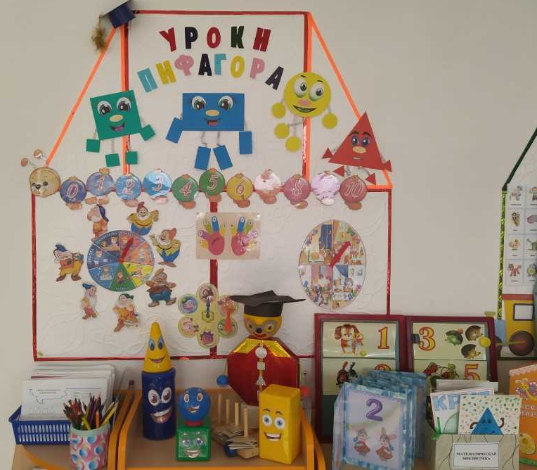
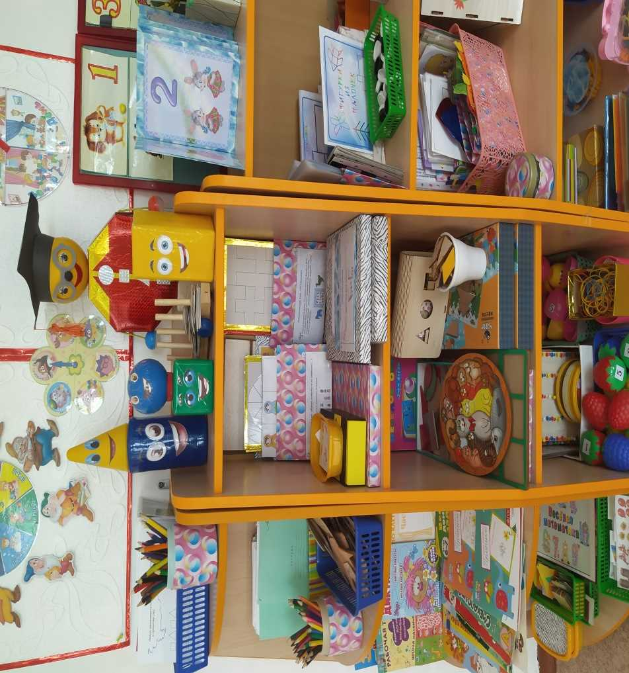
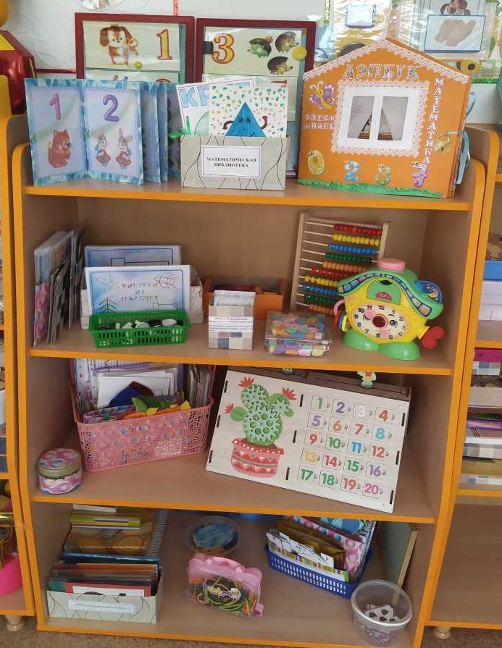
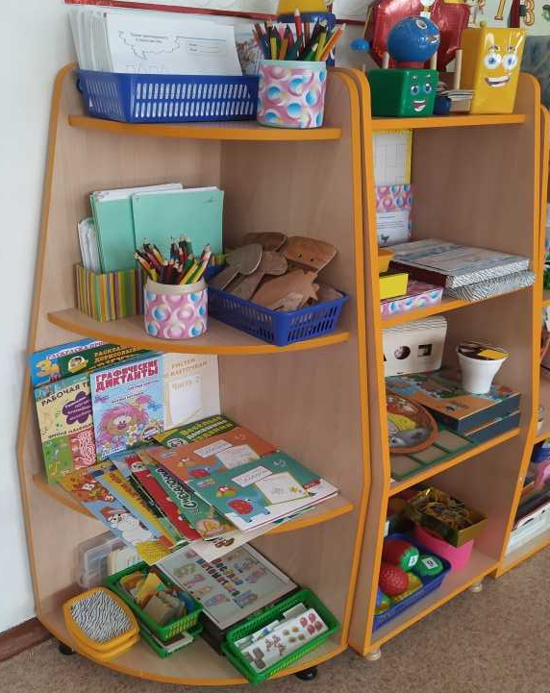
Предметно – развивающая среда
«Уроки Пифагора»

Slide 11
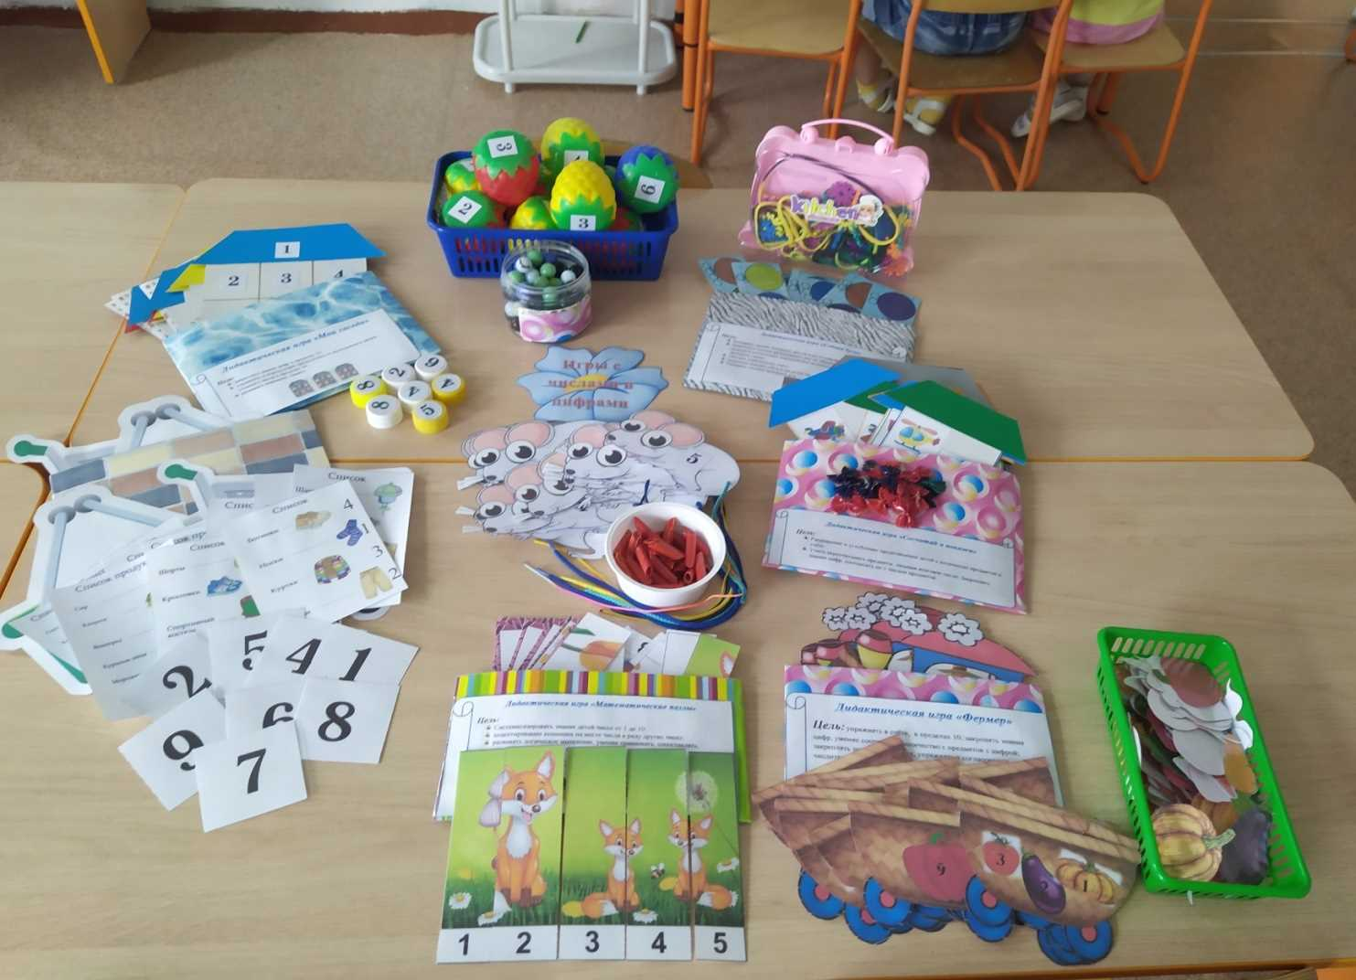
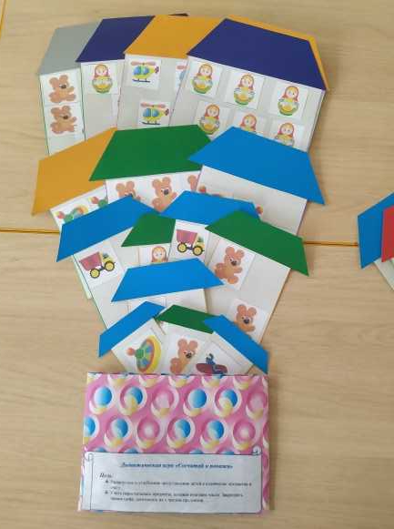
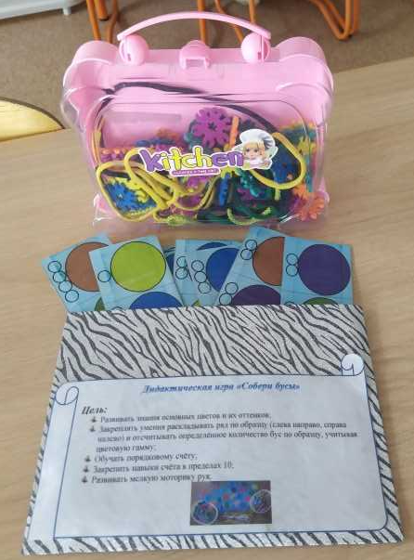
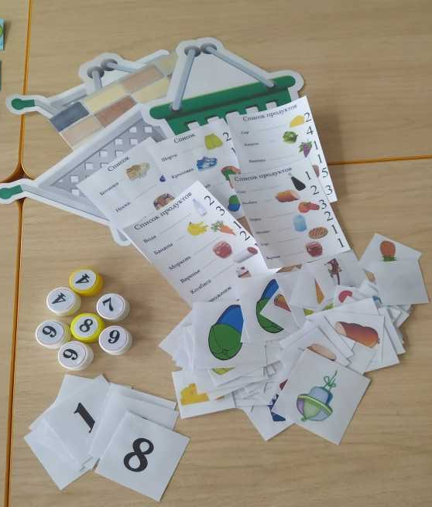
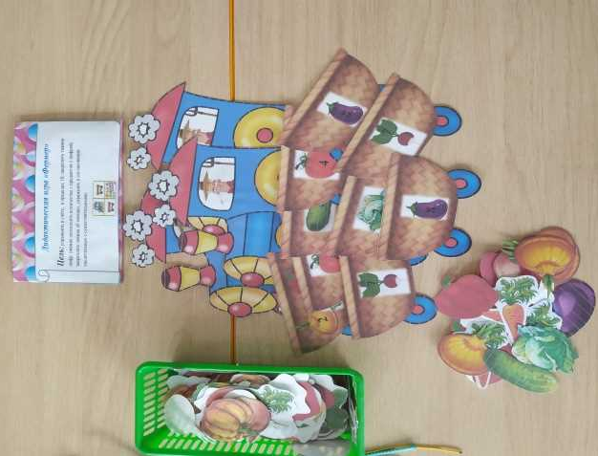
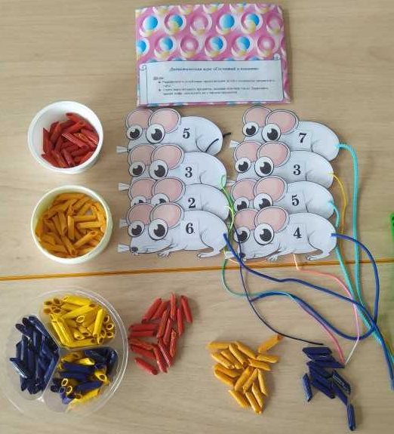
Игры с числами и цифрами
«Назови соседей»
«Поход в супермаркет»
«Весёлый фермер»
«Умные мышки»
«Сколько?»
«Сосчитай и покажи»
«Математическая мозаика» и т.д.

Slide 12
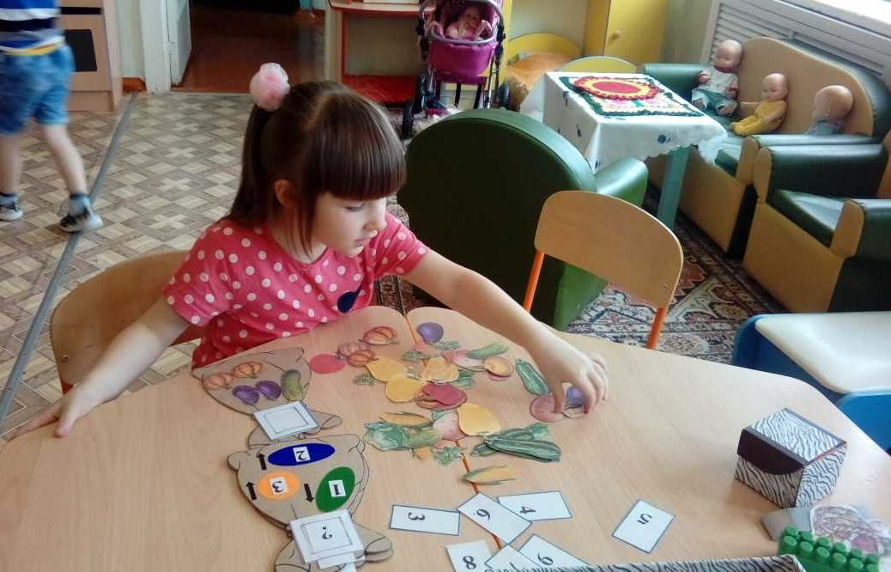
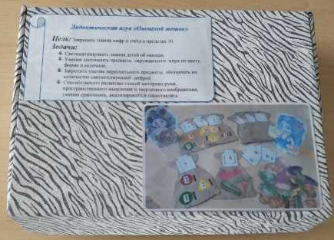
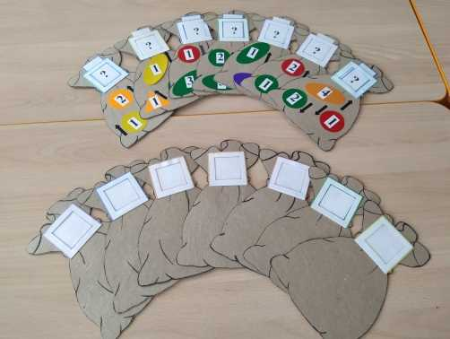
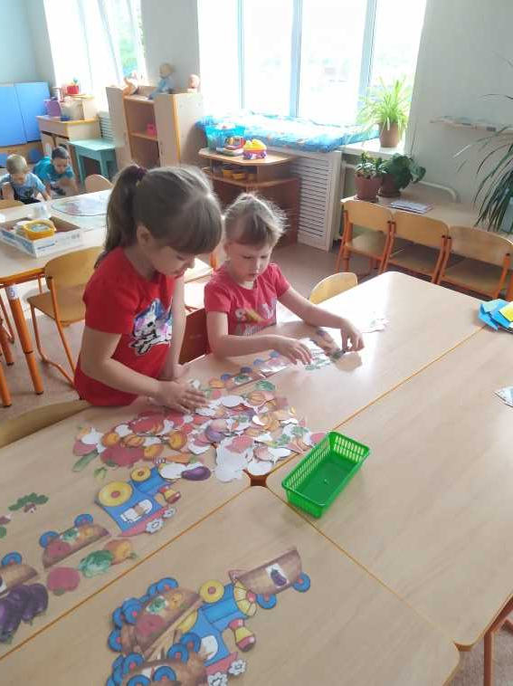
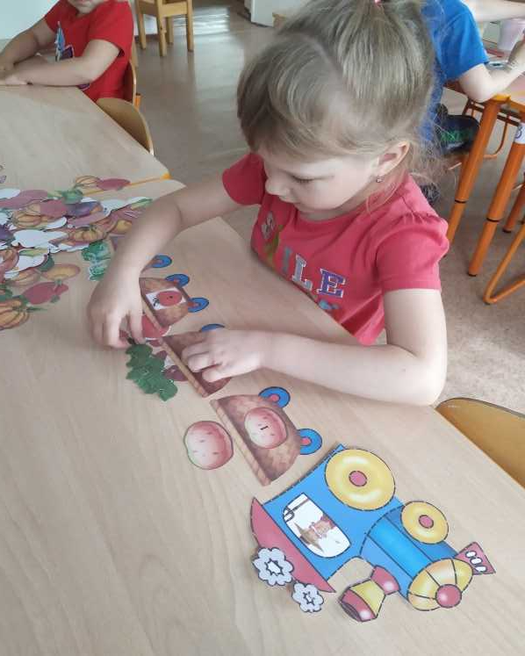
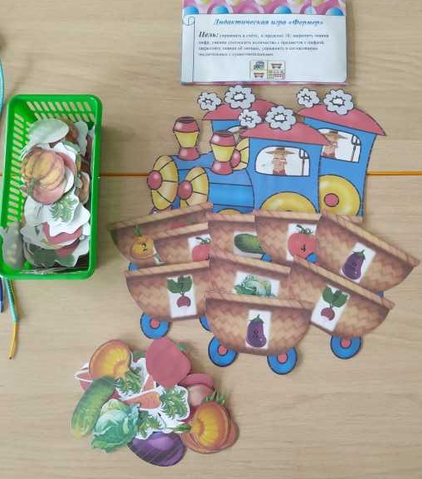
Д/игра:
«Овощной мешок»
Д/игра:
«Фермер»

Slide 13
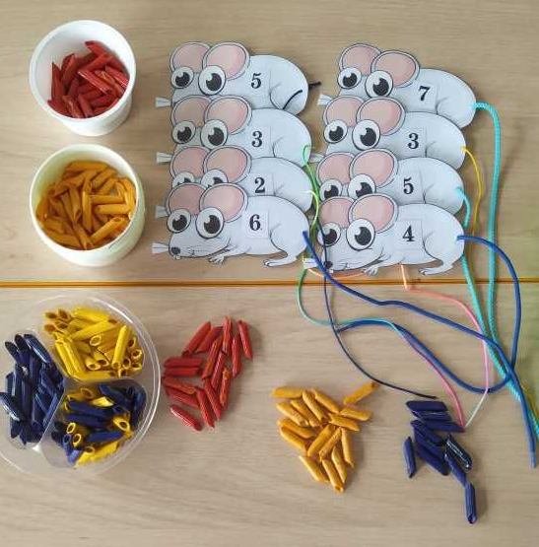
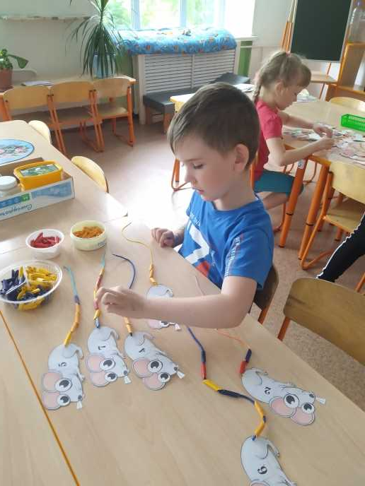
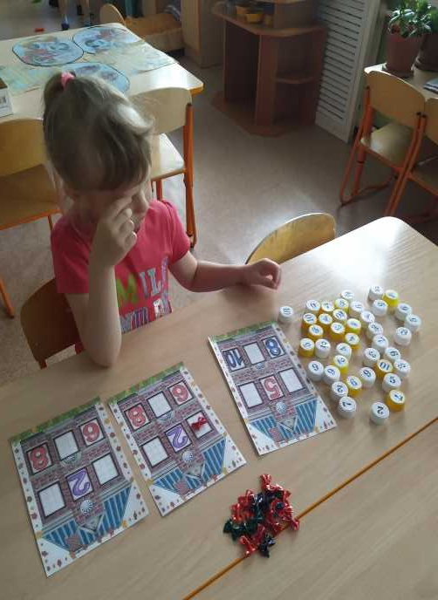
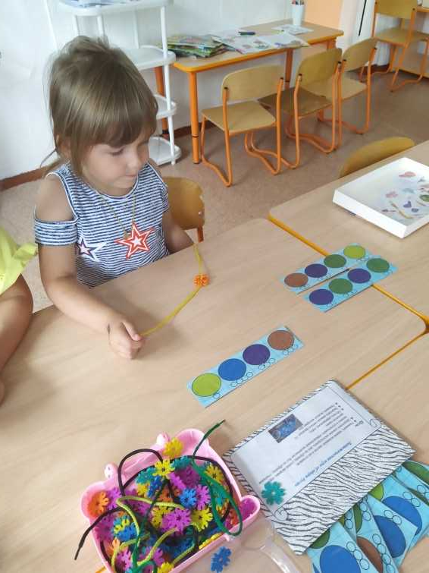
Д/игра:
«Умные мышки»
Д/игра
«Мои соседи»
Д/игра:
«Собери бусы»

Slide 14
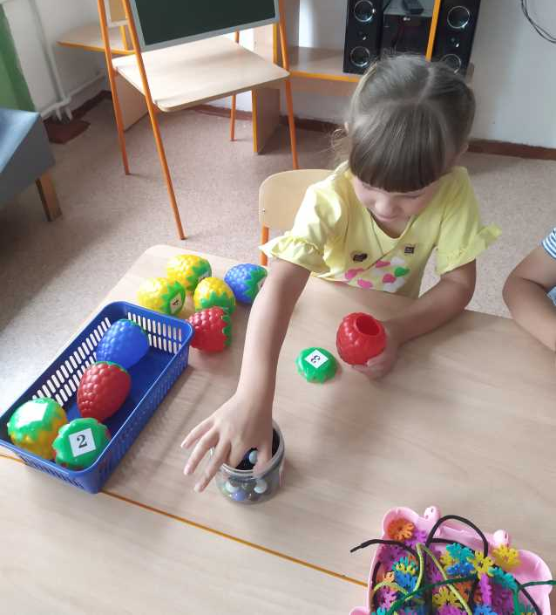
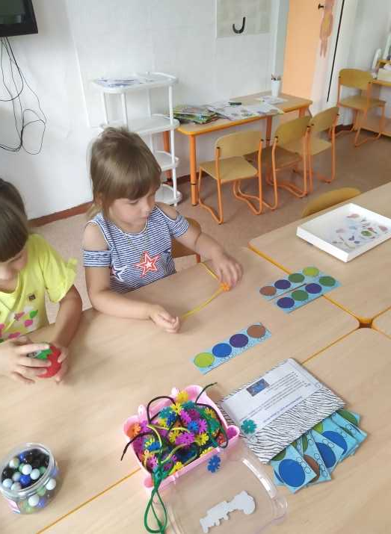
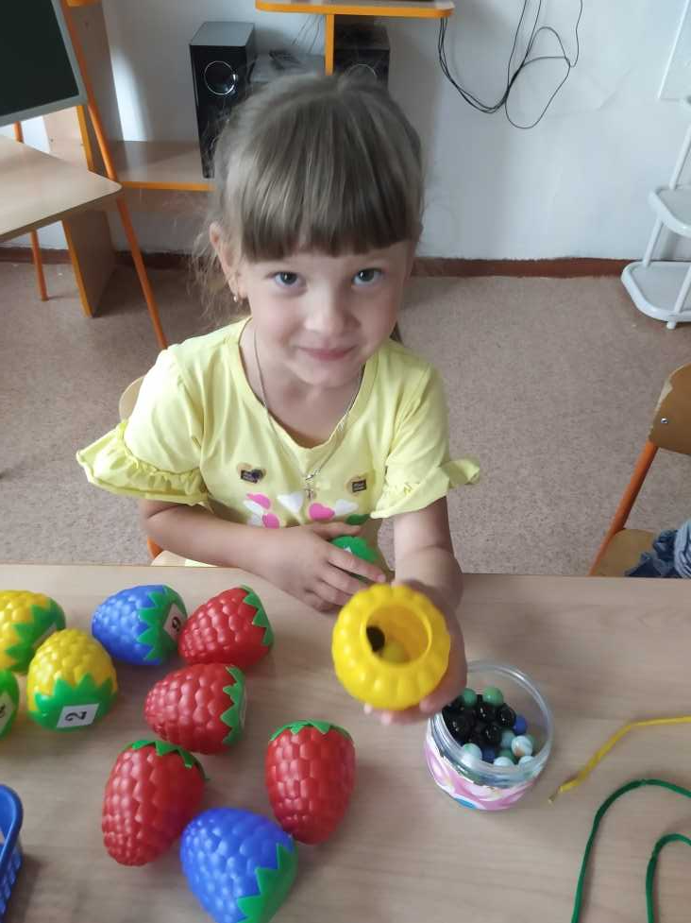
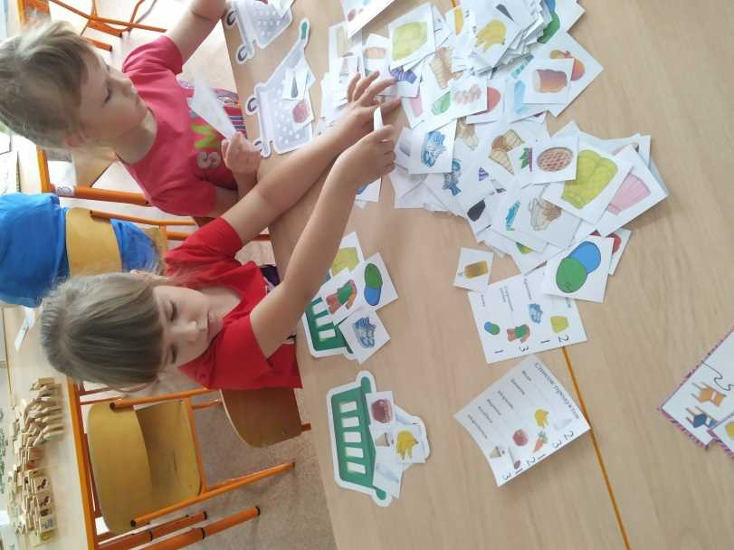
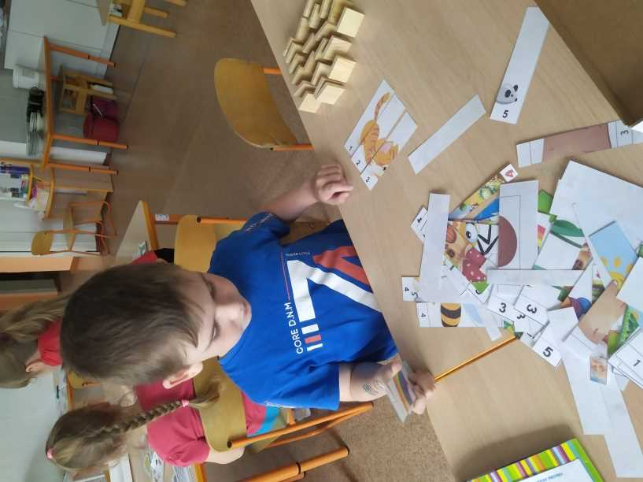

Slide 15
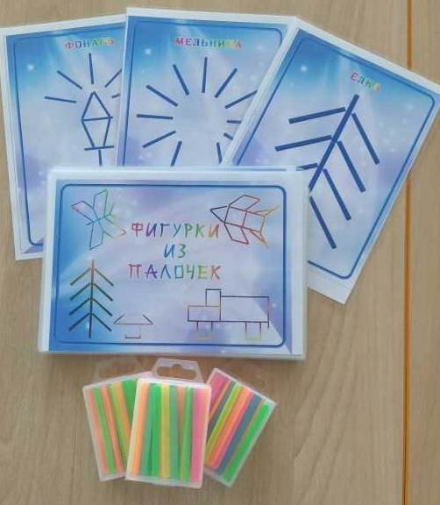
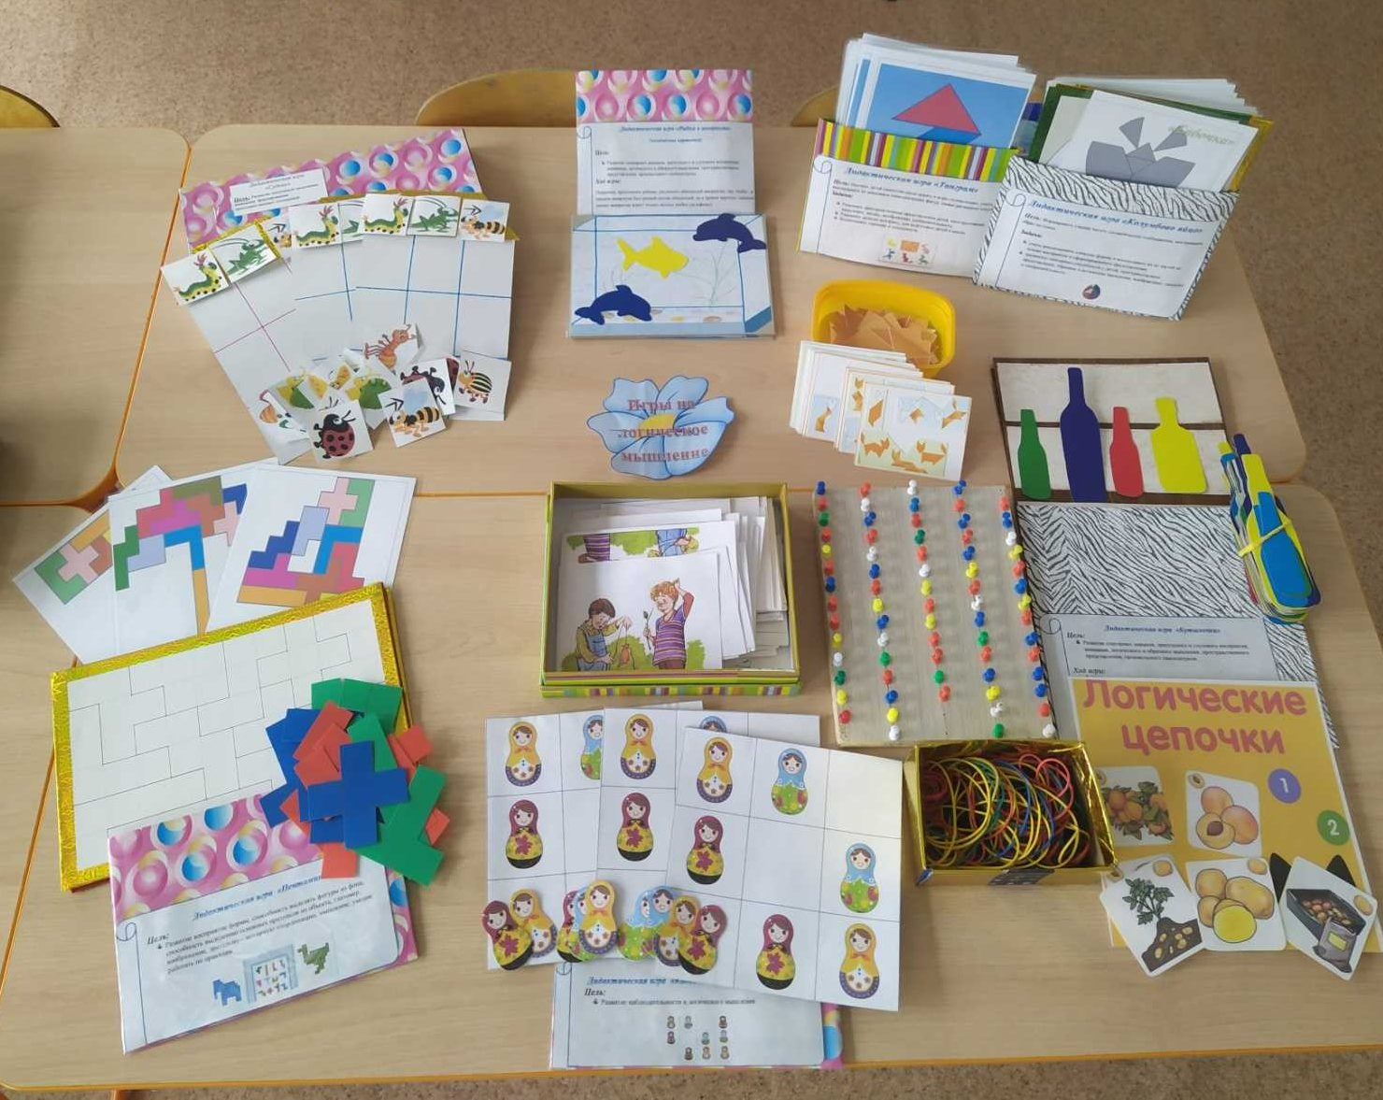
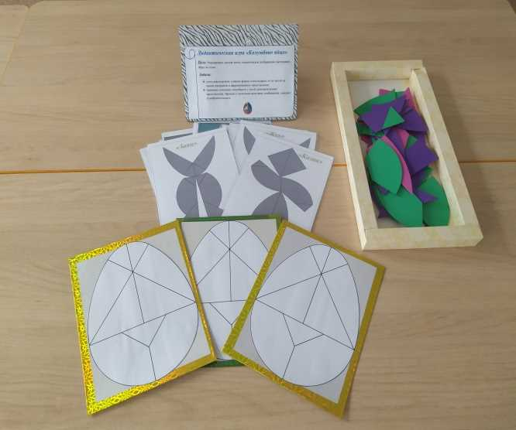
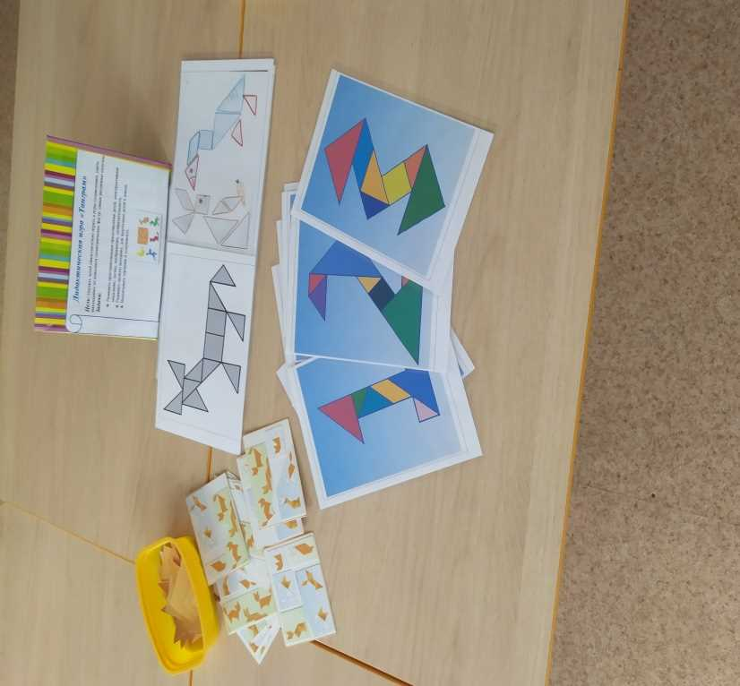
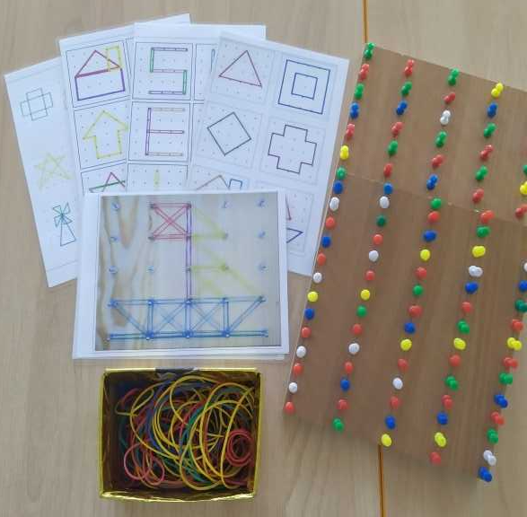
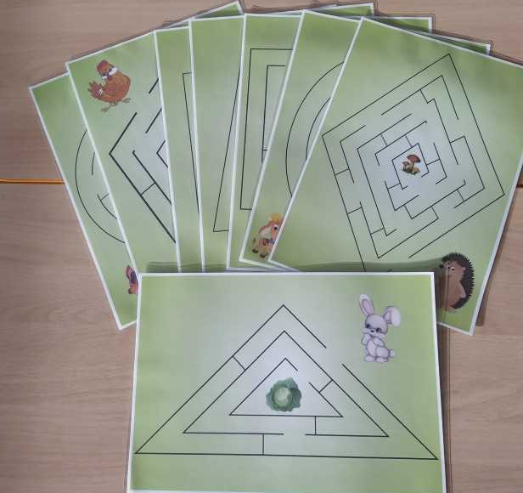
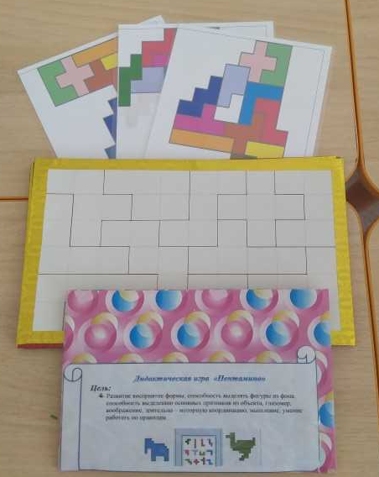
Игры на логическое мышление
«Игры со счётными палочками»
«Танграм»
«Предметы и контуры»
«Коломбово яйцо»
«Пентамино»
«Судоку»
«Математический планшет» и
«Разные лабиринты» т.д.

Slide 16
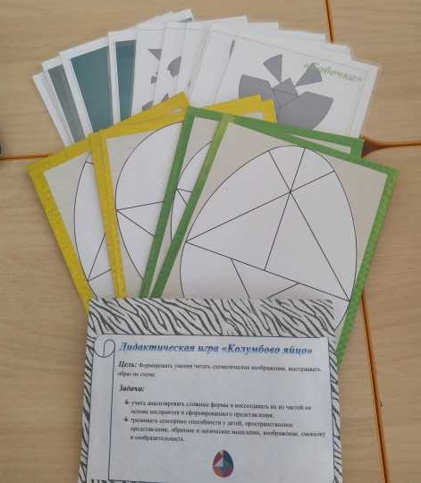
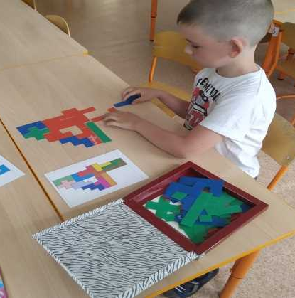
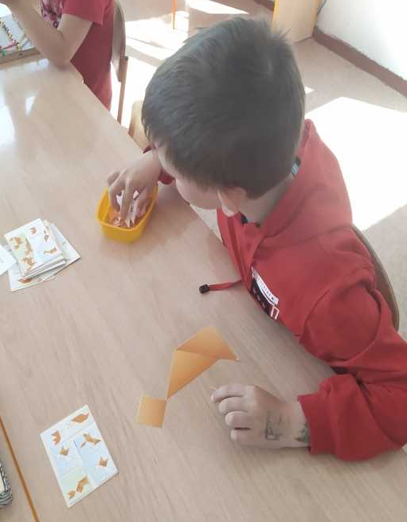
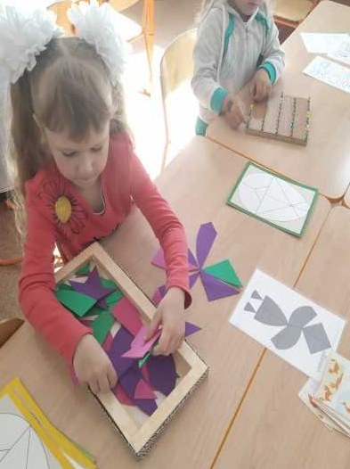
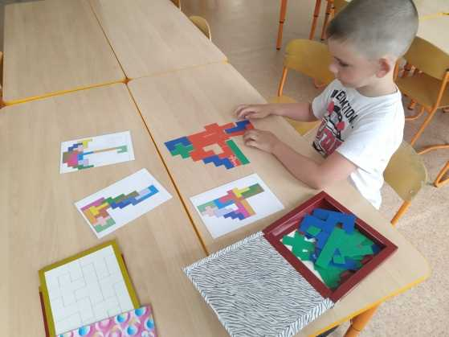
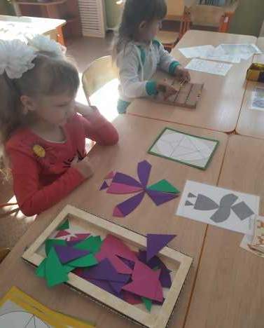
Д/игра:
«Пентамино»
Д/игра:
«Колумбово яйцо»
Д/игра:
«Танграм»

Slide 17
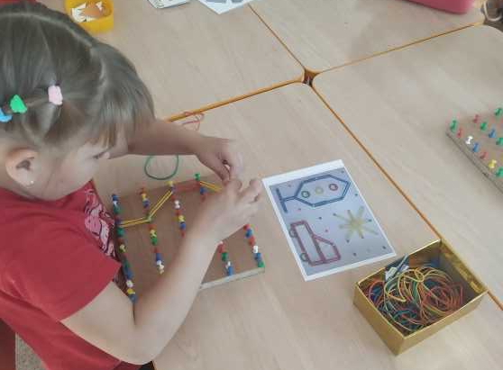
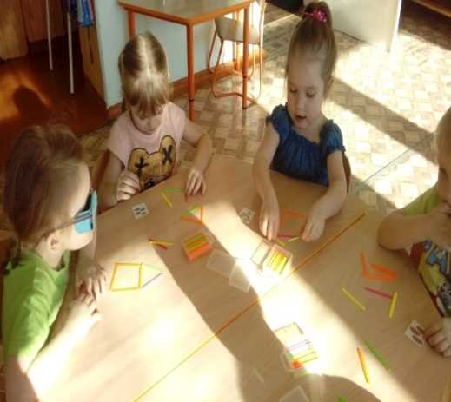
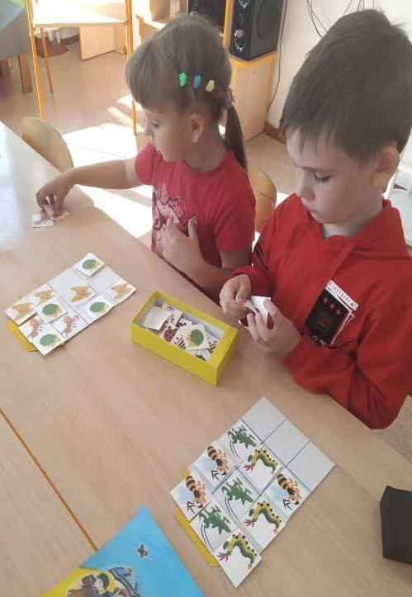
Д/игра:
«Судоку»
«Математический
планшет»
Игры со счётными
палочками

Slide 18
Игры с геометрическими
фигурами
«Выложи по образцу и расскажи как расположены»
«Разноцветные матрёшки»
«Цветные коврики»
«Геометрическое лото»
«Найди свой цветочек»
«Найди геометрическую фигуру» и т.д.

Slide 19
Д/игра:
«Выложи предмет по образцу
и расскажи как расположены»
Д/игра:
«Разноцветные матрёшки»

Slide 20
Д/игра:
«Геометрическое лото»
Д/игра:
«Найди свой цветок»
Д/игра: «Найди геометрическую
фигуру»

Slide 21
Игры путешествия во времени
«Живая неделя»
«Времена года»
«Собери пейзаж»

Slide 23
Игры на ориентировку в пространстве
«Рисуем по точкам»
«Левее, правее»
«Графические диктанты»
«Сказка по клеточкам»
«Рыбки в аквариуме»

Slide 24
Сказка по клеточкам
Графический диктант

Slide 25
Вывод:
Таким образом дидактические игры, разнообразны не только по
своему содержанию, целевому назначению, но и возрастным
особенностям.
Использование таких игр, в НОД благотворно влияет на усвоение
ЭМП у детей и способствует повышению уровня математического
развития. Обучая детей в процессе игры нужно стремиться к тому,
чтобы радость от игры перешла в радость учения!
Дидактическая игра является важным средством развития
элементарных математических представлений у детей дошкольного возраста.
«Учиться можно только весело…
Чтобы переваривать знания, надо поглощать их с аппетитом» А. Франсу
Учение должно быть радостным!!!

Slide 26
«Расскажи – и я забуду,
Покажи – и я запомню,
Дай попробовать – и я пойму»
Конфуций

Slide 27
Спасибо
за
внимание!

